Slide 1
Термодатчики и системы нагрева. Продукция и применение

Slide 2
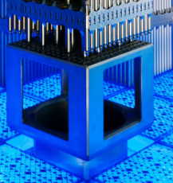
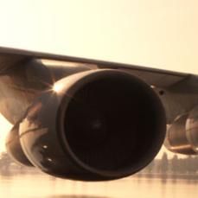
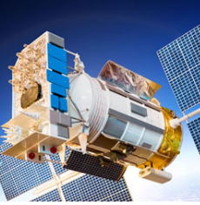
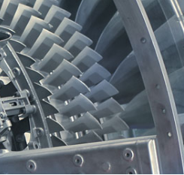
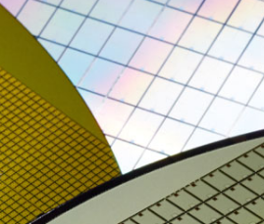
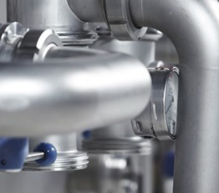
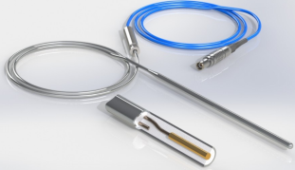
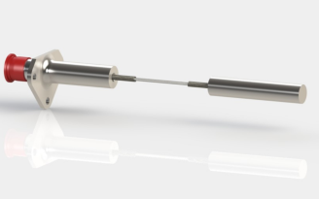
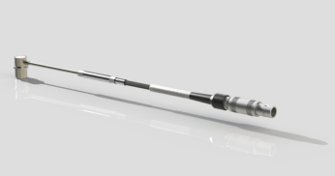
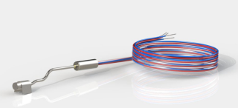
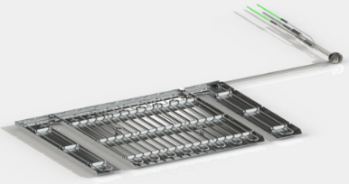
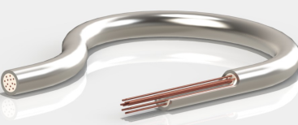
Сферы применения
Атомная энергетика
Генерация электроэнергии
Производство полупроводников
Авиация
Космос
Промышленность
Примеры продукции
Детекторы нейтронов
Высокотемпературные датчики
Детекторы перегрева, воспламенения
Системы нагрева

Slide 3
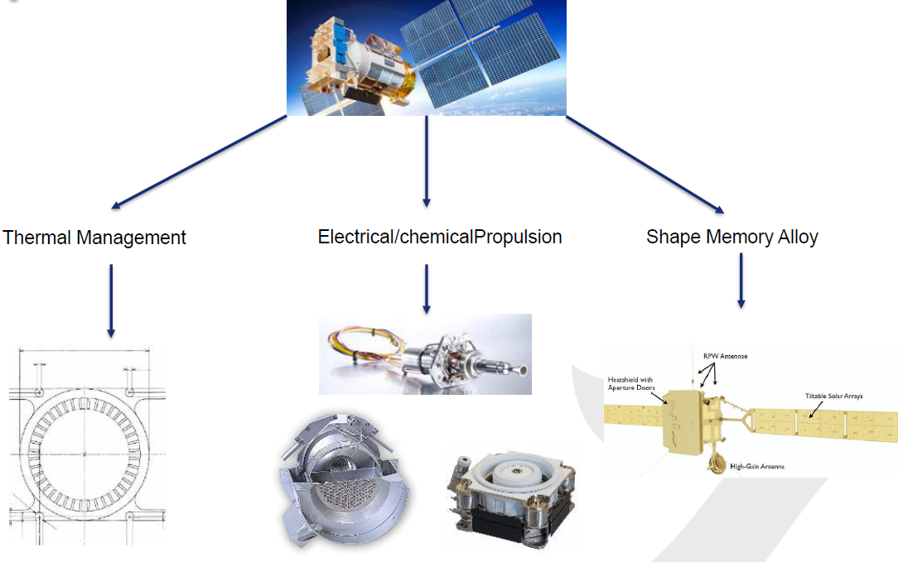
Космос
Управление температурой
Изделия для силовой установки
Сплавы с памятью формы

Slide 4
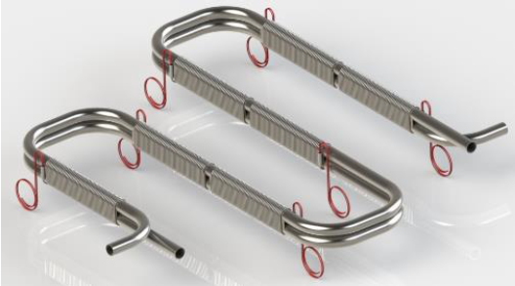
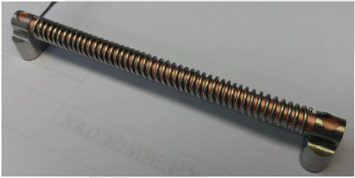
Управление температурой
Прогрев спутника во время вывода на орбиту
Обеспечивает тепловой баланс во всем космическом корабле
Диаметр 1 и 1,5 мм
До 6,5 Вт / см²
Блок питания до 100 В
Температура до 800 С
10 000 обогревателей в космосе на протяжении 15 лет

Slide 5
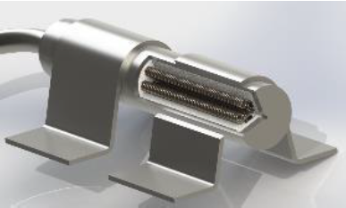
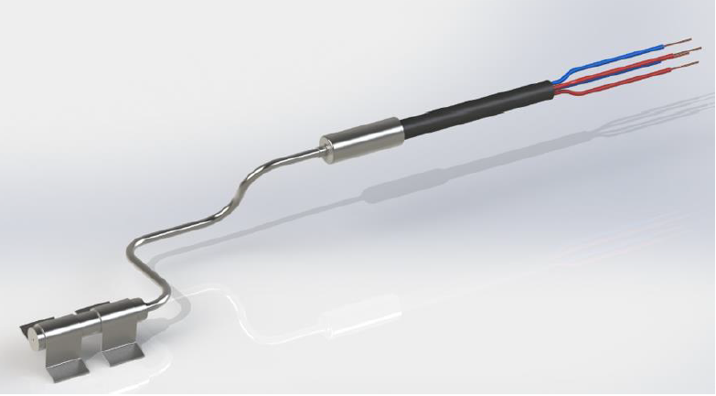
Управление температурой. Системы нагрева
Температура нагрева: от +150 до 600 C
Выдерживает температуру окружающей среды до +1000 С
Номинальное напряжение = 28В DC, максимум 42В
Мощность: 3,2 Вт и выше по запросу

Slide 6
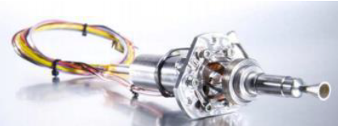
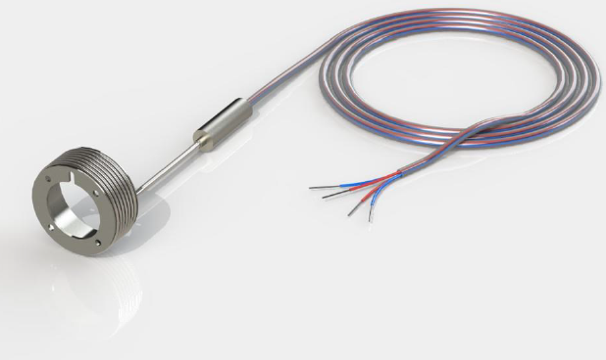
Управление температурой. Системы нагрева
Температура нагрева: от +150 до 650 ° C в зависимости от запроса
Выдерживает температуру окружающей среды до + 1000 ° C
До 1400 ° C с платиново-родиевой версией
Номинальное напряжение: 28В DC и более
Мощность обогрева: от 2 до 10 Вт и более

Slide 7
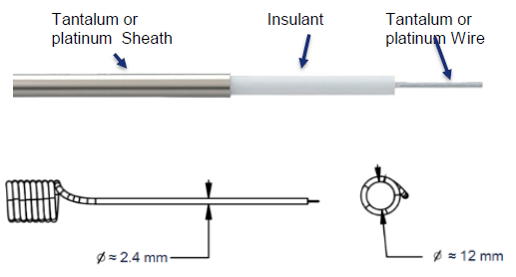
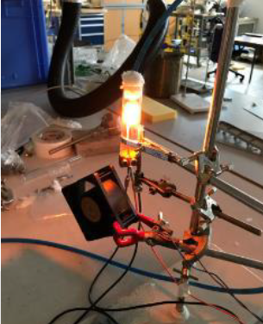
Управление температурой. Системы нагрева
Платиновая версия: от 1200 до 1600 С в пределе
Танталовая: от 1200 до 1800 С в пределе

Slide 8
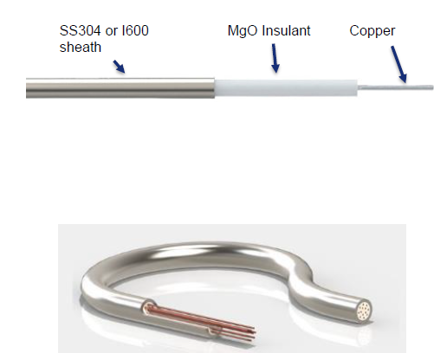
Кабели питания
Максимальная температура 1000 ° C
Хорошие диэлектрические свойства
Не чувствителен к ионизирующему излучению
Диаметр кабеля по запросу
Минимальный радиус изгиба: 3 Ø

Slide 9
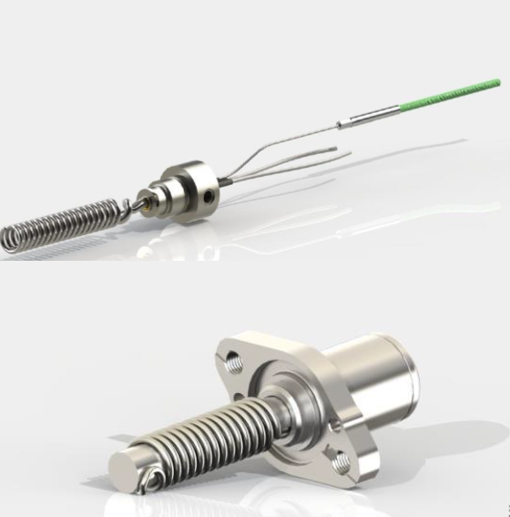
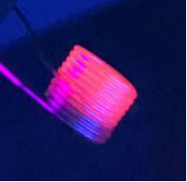
Замена пиропатрона
Для одноразовых клапанов
Развертывание солнечной панели
Развертывание антенн

Slide 10
Спасибо за внимание! Буду рад ответить на возникшие вопросы

